Slide 1
Всероссийский конкурс «Учитель года России» в 2023 году: региональный этап
Информационно-аналитический семинар

Slide 2
Учредители регионального этапа конкурса:
Департамент общего образования Томской области
Томская территориальная организация профсоюза работников народного образования и науки
Федеральное государственное бюджетное образовательное учреждение высшего профессионального образования «Томский государственный педагогический университет»
Оператор конкурса:
Областное государственное бюджетное учреждение дополнительного профессионального образования «Томский областной институт повышения квалификации и переподготовки работников образования»

Slide 3
Статистика Конкурса на региональном этапе
В 2023 году участниками школьных этапов Всероссийского конкурса «Учитель года России», которые прошли в ноябре-декабре 2022 года, стали 390 учителей из 19-ти муниципальных образований Томской области и 2-х ОО, подведомственных ДОО ТО Из них 131 учитель принял участие в конкурсных испытаниях муниципального уровня (в период с 09 января по 20 февраля 2023 года).
В заочном этапе: 34 человека
по 2 участника ‒ победитель муниципального этапа Конкурса, и участник, занявший 2-е место, от каждого муниципального образования Томской области; от ЗАТО Северск и Томского района – по 3 участника, занявших 1, 2 и 3 места на муниципальном этапе конкурса;
от г. Томска ‒ 5 участников, занявших 1, 2, 3, 4 и 5 места на муниципальном этапе; от подведомственных организаций – по 1-2 участника от каждой.
В очном этапе:
25 человек в соответствии с рейтингом по итогам заочного этапа

Slide 4
Статистика Конкурса на региональном этапе

Slide 5
Конкурсные испытания регионального этапа
Прием документов и конкурсных материалов на региональный этап осуществляется Оператором Конкурса
с 21 февраля по 28 февраля 2023 года
III тур
(финальный,
очный)
II тур (заключительный, очный)
I тур
(отборочный,
заочный)
2 конкурсных испытания:
«Педагогический совет»
«Пресс-конференция
«Вопрос учителю года»
3 конкурсных испытания:
«Мастер-класс»
«Урок»
«Воспитательное событие»
2 конкурсных испытания:
«Медиавизитка»
«Методическая мастерская»
07.03.2023
02.04.2023
– 06.04.2023
01.03.2023
- 15.03.2023

Slide 6
Конкурсные материалы I (отборочного) тура регионального этапа:
uchitelgodatomsk@mail.ru
«Медиавизитка»
В виде электронного документа содержащего ссылку на видеозапись,
размещенную на собственном сайте или сайте своей образовательной организации
«Методическая мастерская»
Конкурсные материалы, описывающие методические практики

Slide 7
Комментарии экспертов
«Медиавизитка»
Низкий уровень качества звука
Визитка не дала представления о педагоге, не отразила личную педагогическую позицию
Невозможно оценить культуру речи, когда педагог не появляется в кадре и не поизносит ни единого слова
Видеоряд в банном халате и домашних тапочках неуместен для конкурсной визитки
«Порадовала» последняя фраза ребенка в кадре: «Дальше я не помню!»
«Мастер-класс»
Отсутствует самоанализ
Получила огромное удовольствие от мастер-класса, спасибо педагогу!

Slide 8
I (отборочный) тур Конкурсное испытание «Медиавизитка»
uchitelgodatomsk@mail.ru
Цель: демонстрация конкурсантом наиболее значимых аспектов своей профессиональной деятельности и педагогической индивидуальности в контексте особенностей муниципалитета, региона и образовательной организации, в которой он работает.
Формат: видеоролик продолжительностью до 3 минут.
Технические требования к видеоролику: разрешение видео: не менее 1920х1080; горизонтальная съемка; не менее 25 кадров в секунду; пропорции видео: 16:9; формат видео: .mov или .mp4.
Видеоролик должен иметь заставку, содержащую сведения о конкурсанте (ФИО, должность, преподаваемый предмет/предметы) и общеобразовательной организации, в которой он работает (Томская область, населенный пункт, наименование).
Видеоролики конкурсантов размещаются на собственном сайте или сайте своей образовательной организации, с возможностью просматривать видеоролик непосредственно в окне браузера, без его скачивания на компьютер.

Slide 9
I (отборочный) тур Конкурсное испытание «Медиавизитка»
uchitelgodatomsk@mail.ru
Критерии оценки:
1. Содержательность представленной информации.
2. Уровень раскрытия личной педагогической позиции.
3. Творческий подход к демонстрации педагогической индивидуальности и целесообразность.
Каждый критерий раскрывается через пять показателей.
Каждый показатель оценивается по шкале
от 0 до 2 баллов, где:
0 баллов – «показатель не проявлен»,
1 балл – «показатель проявлен частично»,
2 балла – «показатель проявлен в полной мере».
Максимальная количество баллов – 30 баллов.
Экспертный лист опубликован в Положении о Конкурсе

Slide 10
I (отборочный) тур Конкурсное испытание «Методическая мастерская»
uchitelgodatomsk@mail.ru
Цель: демонстрация конкурсантом методической компетентности и собственного опыта в вопросах обучения и воспитания.
Формат: описание методических практик организации процесса обучения и воспитания обучающихся в соответствии с ценностными ориентирами и современными социокультурными тенденциями развития образования. Представленные теоретические и практические методические практики на данном конкурсном испытании должны быть тесно связаны с методикой проведения конкурсных испытаний «Урок» и «Воспитательное событие».
Регламент: Конкурсные материалы должны быть представлены в виде компьютерной презентации (до 20 слайдов) с пояснительной запиской (до 5 страниц; шрифт Times New Roman, кегль 14, интервал 1,5, поля 2 см), содержащей описание опыта профессиональной деятельности участника Конкурса, используемых им технологий и методик.

Slide 11
I (отборочный) тур Конкурсное испытание «Методическая мастерская»
uchitelgodatomsk@mail.ru
Критерии оценки:
1. Актуальность и результативность.
2. Научная корректность и методическая грамотность (в том числе в использовании электронных средств обучения).
3. Информационная и языковая культура.
Каждый критерий раскрывается через пять показателей.
Каждый показатель оценивается по шкале
от 0 до 2 баллов, где:
0 баллов – «показатель не проявлен»,
1 балл – «показатель проявлен частично»,
2 балла – «показатель проявлен в полной мере».
Максимальная количество баллов – 30 баллов.
Экспертный лист опубликован в Положении о Конкурсе

Slide 12
Итоги I (отборочного) тура
uchitelgodatomsk@mail.ru
Каждое конкурсное испытание оценивает рабочая группа из трёх членов Междисциплинарного жюри независимо друг от друга.
По итогам каждого конкурсного испытания конкурсанту выставляется оценка, представляющая собой среднее арифметическое баллов, начисленных ему каждым экспертом (сумма баллов, выставленных экспертами, делится на количество экспертов).
Рейтинг участников Конкурса составляется на основе суммы оценок, полученных ими за каждое конкурсное испытание соответствующего этапа.
По итогам I тура регионального этапа Конкурса 25 участников участвуют во II туре регионального этапа Конкурса.

Slide 13
II (отборочный) тур Конкурсное испытание «Мастер-класс»
uchitelgodatomsk@mail.ru
Цель: демонстрация конкурсантом профессионального мастерства в области презентации и трансляции инновационного педагогического опыта в ситуации профессионального взаимодействия.
Формат: выступление, демонстрирующее способы профессиональной деятельности, доказавшие свою эффективность в практической работе конкурсанта.
Тему, форму проведения мастер-класса, наличие фокус-группы и ее количественный состав (при необходимости) конкурсанты определяют самостоятельно.
Очередность выступлений определяется по результатам жеребьевки на организационной встрече участников Конкурса.
Регламент: проведение мастер-класса – 20 минут; ответы на вопросы членов жюри (экспертов, участников мастер-класса) или самоанализ – до 10 минут.

Slide 14
II (отборочный) тур Конкурсное испытание «Мастер-класс»
uchitelgodatomsk@mail.ru
Критерии оценки:
1. Актуальность и методическая обоснованность.
2. Практическая значимость и применимость.
3. Предметное содержание.
4. Организация деятельности, поддержание высокого уровня мотивации участников, результативность мастер-класса.
5. Информационная культура.
6. Коммуникативная и рефлексивная культура.
Каждый критерий раскрывается через пять показателей.
Каждый показатель оценивается по шкале
от 0 до 2 баллов, где:
0 баллов – «показатель не проявлен»,
1 балл – «показатель проявлен частично»,
2 балла – «показатель проявлен в полной мере».
Максимальная количество баллов – 60 баллов.
Экспертный лист опубликован в Положении о Конкурсе

Slide 15
II (отборочный) тур Конкурсное испытание «Урок»
uchitelgodatomsk@mail.ru
Цель: демонстрация профессиональных компетенций в области подготовки, проведения и анализа урока как основной формы организации учебно-воспитательного процесса и учебной деятельности обучающихся.
Формат: урок по учебному предмету, который проводится конкурсантом в общеобразовательной организации, утверждённой Оргкомитетом в качестве площадки проведения.
Регламент: обоснование применения методических подходов, приемов и технологий в соответствии с заявленной темой и целевыми ориентирами урока – до 5 минут;
проведение урока – 35 минут; самоанализ урока и ответы на вопросы членов жюри – до 10 минут.
Тема урока определяется в соответствии с календарно-тематическим планированием и рабочей программой по предмету с учётом её фактического выполнения в соответствующем классе.
Возрастная группа (класс), в которой будет проводиться урок, выбирается конкурсантом.

Slide 16
II (отборочный) тур Конкурсное испытание «Урок»
uchitelgodatomsk@mail.ru
Критерии оценки:
1. Методическая и психолого-педагогическая грамотность.
2. Корректность и глубина понимания предметного содержания.
3. Целеполагания и результативность.
4. Творческий подход е решению профессиональных задач.
5. Коммуникативная культура.
6. Рефлексивная культура.
Каждый критерий раскрывается через пять показателей.
Каждый показатель оценивается по шкале
от 0 до 2 баллов, где:
0 баллов – «показатель не проявлен»,
1 балл – «показатель проявлен частично»,
2 балла – «показатель проявлен в полной мере».
Максимальная количество баллов – 60 баллов.
Экспертный лист опубликован в Положении о Конкурсе

Slide 17
II (отборочный) тур Конкурсное испытание «Воспитательное событие»
uchitelgodatomsk@mail.ru
Цель: демонстрация профессиональных компетенций конкурсанта в области организации и проведения внеурочного занятия, направленного на достижение результатов воспитанников.
Формат: внеурочное занятие с обучающимися проводится в общеобразовательной организации, утвержденной Оргкомитетом в качестве площадки проведения второго тура, в том же классе (группе обучающихся), где проводился урок по предмету.
Регламент: проведения воспитательного события – 20 минут, ответы на вопросы членов жюри (экспертов) – до 10 минут.
Направления и тема внеурочного занятия конкурсантом определяется самостоятельно, руководствуясь соответствующей рабочей программой воспитания общеобразовательной организации, утвержденной Оргкомитетом в качестве площадки проведения второго тура.

Slide 18
II (отборочный) тур Конкурсное испытание «Воспитательное событие»
uchitelgodatomsk@mail.ru
Критерии оценки:
Воспитательная ценность и результативность.
2. Методическая и психолого-педагогическая грамотность.
3. Творческий подход к решению воспитательных задач.
4. Коммуникативная культура.
Каждый критерий раскрывается через пять показателей.
Каждый показатель оценивается по шкале
от 0 до 2 баллов, где:
0 баллов – «показатель не проявлен»,
1 балл – «показатель проявлен частично»,
2 балла – «показатель проявлен в полной мере».
Максимальная количество баллов – 40 баллов.
Экспертный лист опубликован в Положении о Конкурсе

Slide 19
Итоги II (отборочного) тура
uchitelgodatomsk@mail.ru
Оценивания конкурсных испытаний осуществляется экспертами в очном режиме.
Каждое конкурсное испытание оценивает рабочая группа из трёх членов Междисциплинарного жюри независимо друг от друга.
По итогам каждого конкурсного испытания конкурсанту выставляется оценка, представляющая собой среднее арифметическое баллов, начисленных ему каждым экспертом (сумма баллов, выставленных экспертами, делится на количество экспертов).
Рейтинг участников Конкурса составляется на основе суммы оценок, полученных ими за каждое конкурсное испытание I и II этапов, т.е. за пять конкурсных испытаний.
По итогам II тура 5 участников участвуют
в III (финальном) туре регионального этапа Конкурса.

Slide 20
III (финальный) тур Конкурсное испытание «Педагогический совет»
uchitelgodatomsk@mail.ru
Цель: раскрытие лидерского потенциала финалистов Конкурса, демонстрация финалистами Конкурса понимания стратегических направлений развития образования и представление педагогической общественности собственного видения конструктивных решений актуальных задач образования.
Формат: представление о обсуждение финалистами Конкурса актуальных задач современного образования с участием начальника Департамента общего образования Томской области.
Каждый финалист Конкурса представляет свою инициативу, направленную на решение актуальных задач современного образования, в формате публичного выступления, которое может сопровождаться презентационными материалами. Каждая представленная инициатива обсуждается всеми финалистами Конкурса в формате конструктивного диалога.
Регламент: общая продолжительность конкурсного испытания – не более 120 минут, из которых на представление инициативы каждого финалиста Конкурса – не более 5 минут; на обсуждение инициативы каждого финалиста Конкурса – не более 15 минут.

Slide 21
III (финальный) тур Конкурсное испытание «Педагогический совет»
uchitelgodatomsk@mail.ru
Критерии оценивания:
Понимание тенденций развития образования и вопросов государственной образовательной политики.
2. Глубина и нестандартность суждений, обоснованность и конструктивность предложений.
3. Проявленная личная позиция и коммуникативная культура.
Каждый критерий раскрывается через пять показателей.
Каждый показатель оценивается по шкале
от 0 до 2 баллов, где:
0 баллов – «показатель не проявлен»,
1 балл – «показатель проявлен частично»,
2 балла – «показатель проявлен в полной мере».
Максимальная количество баллов – 30 баллов.
Экспертный лист опубликован в Положении о Конкурсе

Slide 22
III (финальный) тур Конкурсное испытание «Пресс-конференция «Вопрос учителю года»
uchitelgodatomsk@mail.ru
Цель: демонстрация способности к конструктивному диалогу со всеми участниками образовательных отношений и представителями общественности по актуальным вопросам развития образования.
Формат: пресс-конференция, в ходе которой финалисты регионального этапа Всероссийского конкурса «Учитель года России» отвечают на вопросы интервьюеров.
Регламент: пресс-конференция продолжительностью до 90 минут.
Перечень вопросов пресс-конференции заранее не озвучивается.

Slide 23
III (финальный) тур Конкурсное испытание «Пресс-конференция «Вопрос учителю года»
uchitelgodatomsk@mail.ru
Критерии оценки:
1. Ценностные основания и аргументированность профессионально-личностной позиции.
2. Масштабность видения проблем и нестандартность предлагаемых решений.
3. Конструктивность позиции.
4. Коммуникативная культура.
Каждый критерий раскрывается через пять показателей.
Каждый показатель оценивается по шкале
от 0 до 2 баллов, где:
0 баллов – «показатель не проявлен»,
1 балл – «показатель проявлен частично»,
2 балла – «показатель проявлен в полной мере».
Максимальная количество баллов – 30 баллов.
Экспертный лист опубликован в Положении о Конкурсе

Slide 24
Подведение итогов Конкурса
uchitelgodatomsk@mail.ru
Выполнение конкурсных заданий I (отборочного, заочного) и II (заключительного, очного) тура оценивает Междисциплинарное жюри.
Выполнение конкурсных заданий III (финального) тура оценивает Большое жюри, Детское жюри и Родительское жюри.
Состав утвержден распоряжением Департамента общего образования Томской области от _______________ № _______

Slide 25
Подведение итогов Конкурса
uchitelgodatomsk@mail.ru
1-е место – победитель, премия в размере 120 000 рублей
2-3-е место – участники, 2 премии в размере 100 000 рублей каждая
4-5-е место – участники, 2 премии в размере 50 000 рублей каждая
6-25-е место – участники, 20 премий в размере
10 000 рублей каждая
Срок выплаты - до 15 июля
Дополнительно:
«Приз детских симпатий»
и «Приз родительских симпатий»
Все участники Конкурса, прошедшие во II (заключительный) тур регионального, этапа награждаются Почетными грамотами Департамента общего образования Томской области.
Участники I (отборочного) тура, не прошедшие во II (заключительный) этап, получают сертификаты участников регионального этапа Конкурса.

Slide 26
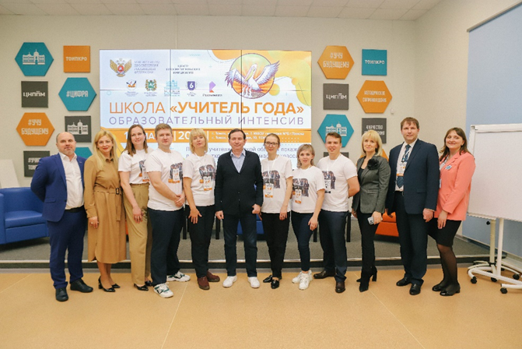
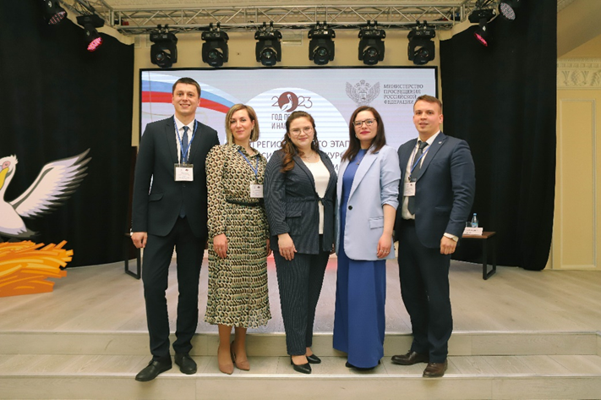
Подведение итогов Конкурса
uchitelgodatomsk@mail.ru

Slide 27
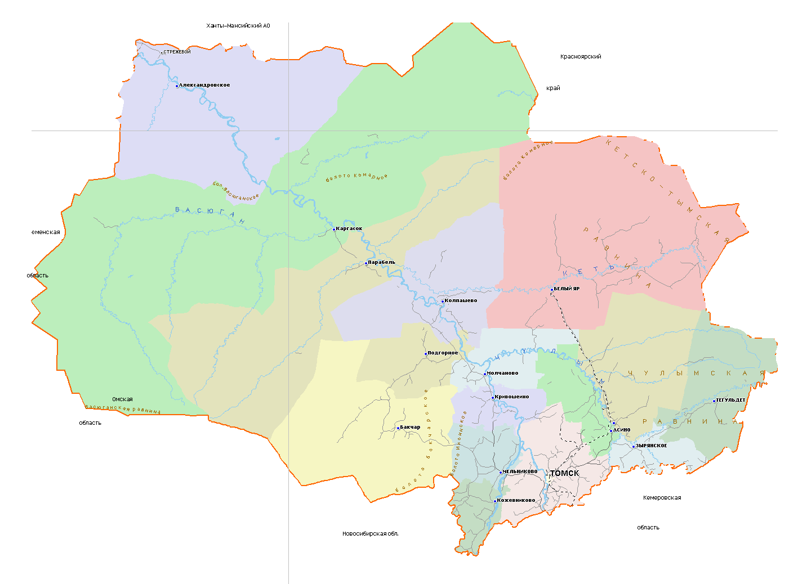

Slide 28
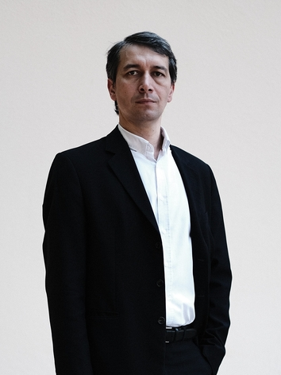
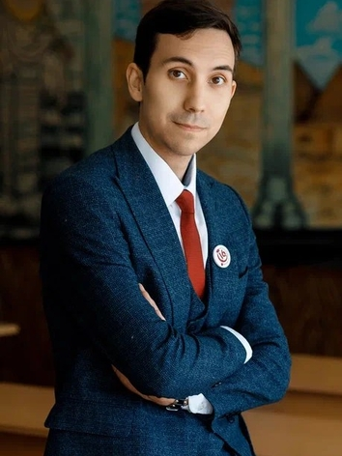
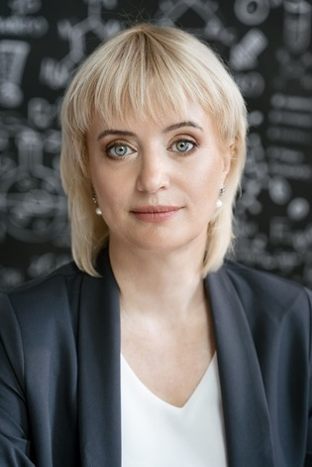
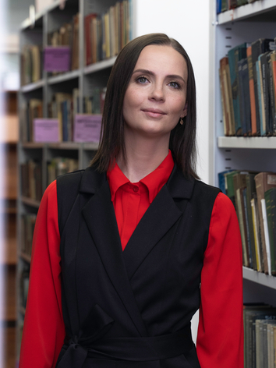
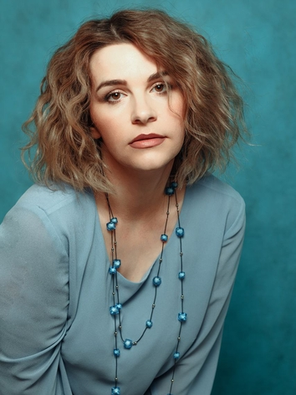
14 марта 2023 г.
18 марта 2023 г.
Взгляд изнутри
Кашежев
Аслан
Зарифович
Лутовинов
Дмитрий
Владимирович
Кабардино-Балкарская
Республика
10 марта 2023 г.
Московская область
лауреат
победитель
Кириллова
Ирина
Олеговна
Конкурсное испытание
«Мастер-класс»
Конкурсное испытание
«Педагогический совет»
Горошенкина
Екатерина
Александровна
Кучанская
Юлия
Николаевна
Томская область
финалист
Анонс проекта.
Секреты подготовки
к конкурсу
«Учитель года»
Пермский край
Оренбургская область
финалист
финалист
Конкурсное испытание
«Урок»
Конкурсное испытание
«Воспитательное событие»
28

Slide 29
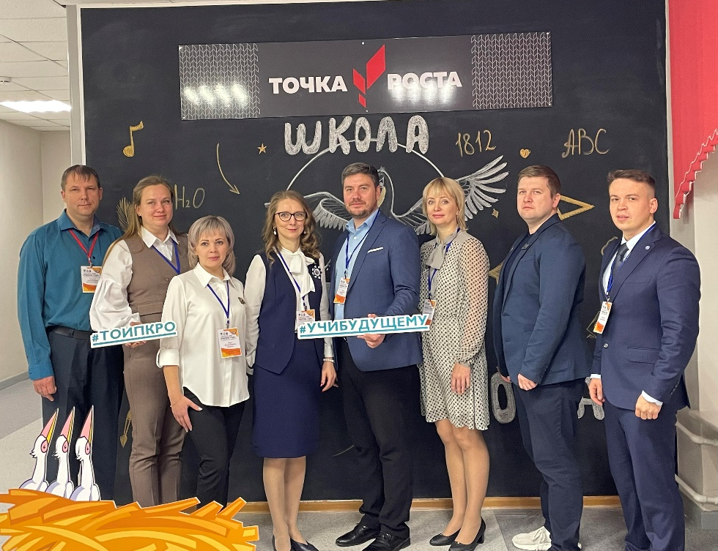
ПРОЕКТ «ШКОЛА «УЧИТЕЛЬ ГОДА»: ОПЫТ РЕАЛИЗАЦИИ ТОМСКОЙ ОБЛАСТИ

Slide 30
ПРОЕКТ «ШКОЛА «УЧИТЕЛЬ ГОДА»: ОПЫТ РЕАЛИЗАЦИИ ТОМСКОЙ ОБЛАСТИ
ЦЕЛЬ
Мастер-классы
популяризация конкурсного движения и распространение лучшего педагогического опыта победителей и лауреатов конкурса профессионального мастерства
Уроки
Воспитательное событие
ШКОЛА
ЗАДАЧИ
вовлечь педагогов в конкурсное движение
повысить педагогические компетенции в ходе обмена опытом между участниками
повысить качество образования через распространение лучших проэкспертированных практик
Лекции
Тренинги

Slide 31
ПРОЕКТ «ШКОЛА «УЧИТЕЛЬ ГОДА»: ОПЫТ РЕАЛИЗАЦИИ ТОМСКОЙ ОБЛАСТИ
Ожидаемые эффекты от реализации
15!!!
Повышение престижа профессии
Подготовить конкурентоспособных представителей региона на всероссийском этапе
5!!»

Slide 32
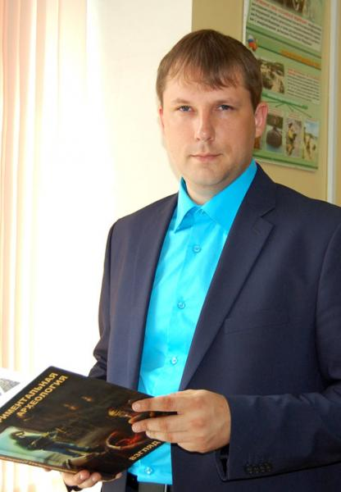
ПРОЕКТ «ШКОЛА «УЧИТЕЛЬ ГОДА»: ОПЫТ РЕАЛИЗАЦИИ ТОМСКОЙ ОБЛАСТИ
12 декабря 2022 г.
МБОУ «Каргасокская СОШ-интернат № 1»
Лауреат Всероссийского конкурса «Учитель года» - 2015

Slide 33
ПРОЕКТ «ШКОЛА «УЧИТЕЛЬ ГОДА»: ОПЫТ РЕАЛИЗАЦИИ ТОМСКОЙ ОБЛАСТИ
Школа
«Учитель года»
МБОУ «Каргасокская СОШ-интернат № 1»
12 декабря 2022 г.
Старт проекта «Школа «Учитель года»
1 день
14 уроков 8 мастер-классов
2 воспитательных события
11 «Пеликанов»
144 участника из 7 муниципалитетов

Slide 34
ПРОЕКТ «ШКОЛА «УЧИТЕЛЬ ГОДА»: ОПЫТ РЕАЛИЗАЦИИ ТОМСКОЙ ОБЛАСТИ
Школа «Учитель года».
Образовательный интенсив
МАОУ гимназия № 6 г. Томска
1-3 марта 2023 г.
5 мастерских, 1 тренинг
1 лекция с возможностью услышать друг друга
1 квадратный стол
29 уроков 5 мастер-классов
4 воспитательных события
3 дня
12 «Пеликанов» и 25 будущих «Пеликанов»
Более 100 участников
из 16 муниципалитетов

Slide 35
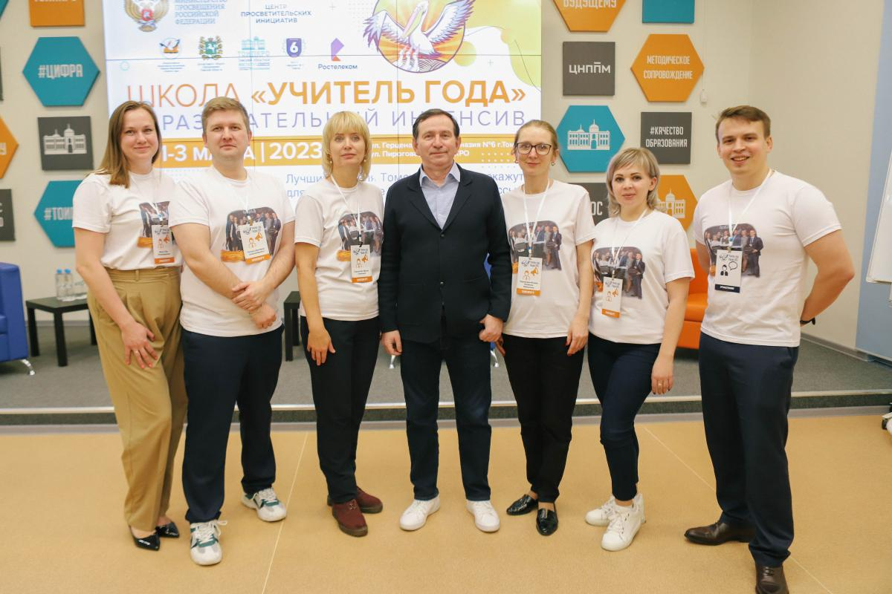
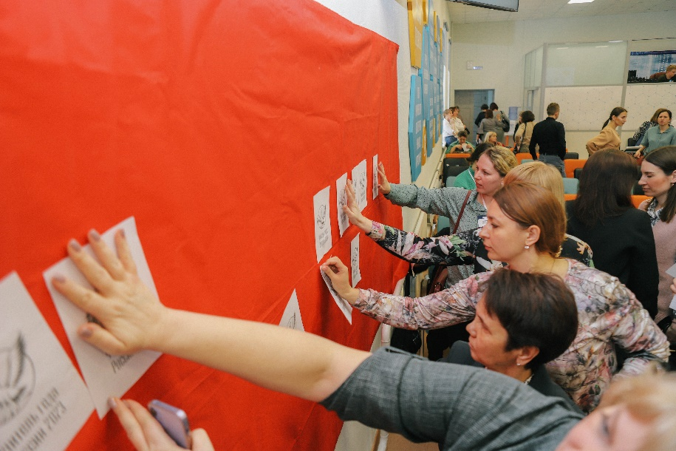
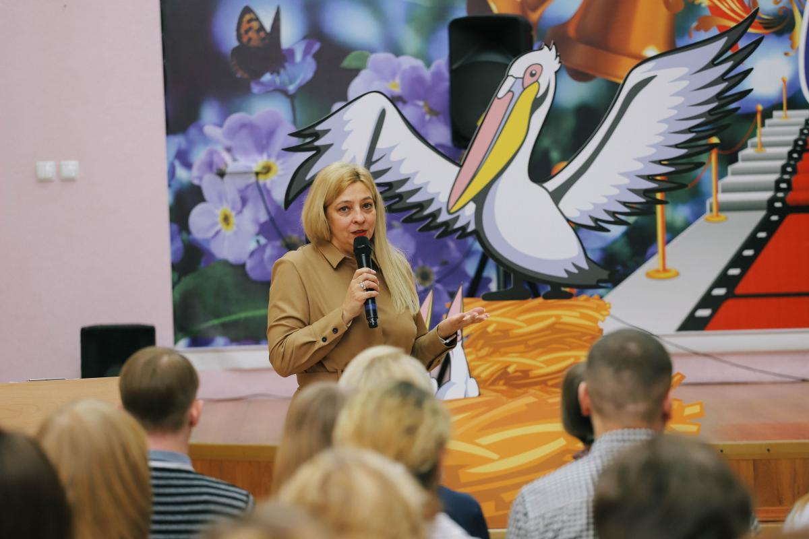
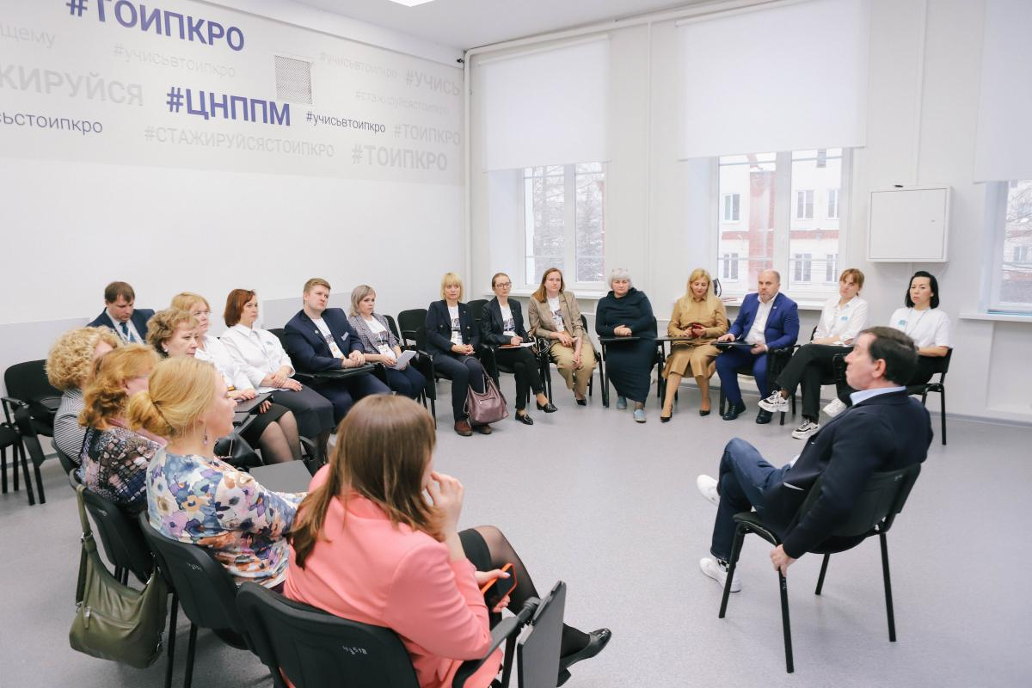
ПРОЕКТ «ШКОЛА «УЧИТЕЛЬ ГОДА»: ОПЫТ РЕАЛИЗАЦИИ ТОМСКОЙ ОБЛАСТИ

Slide 36
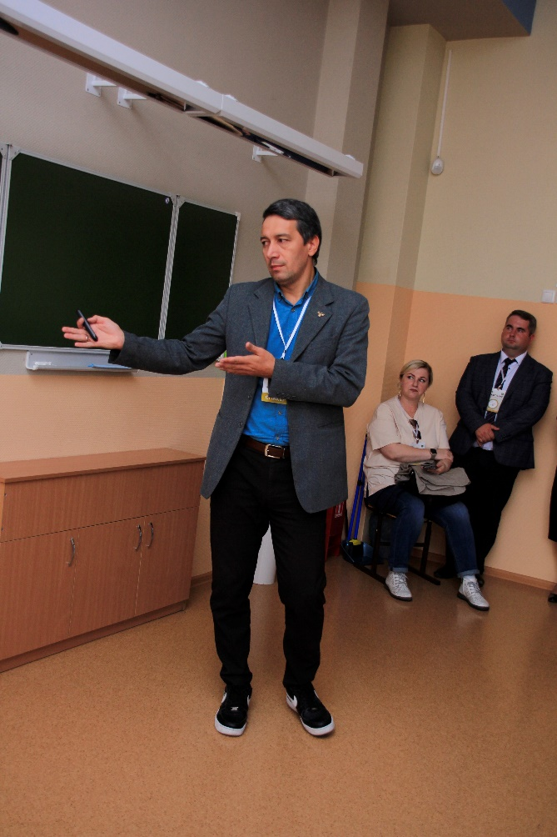
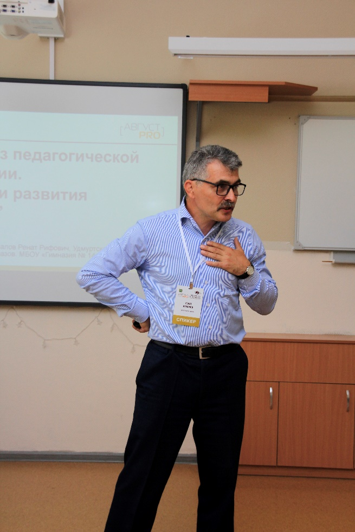
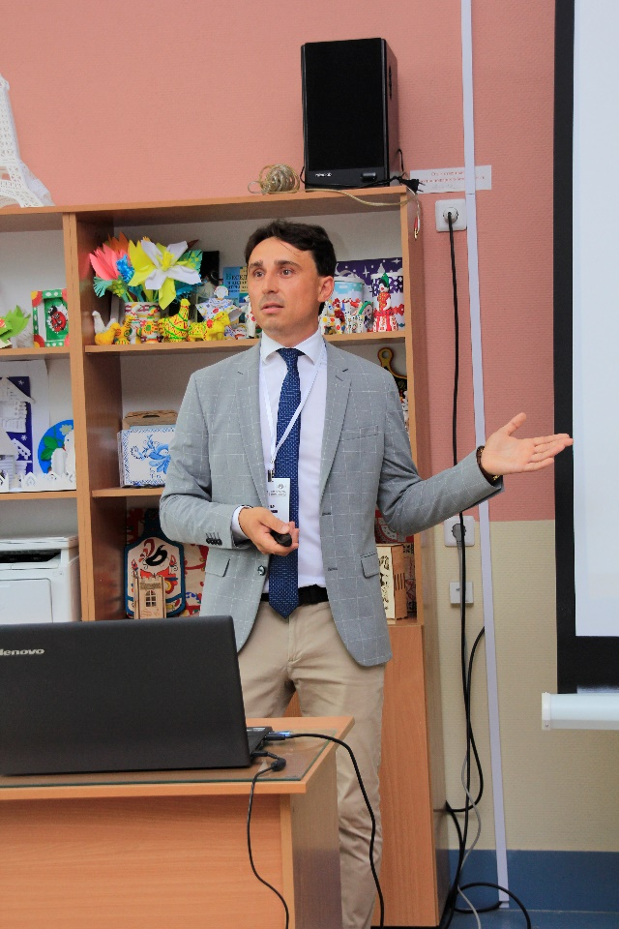
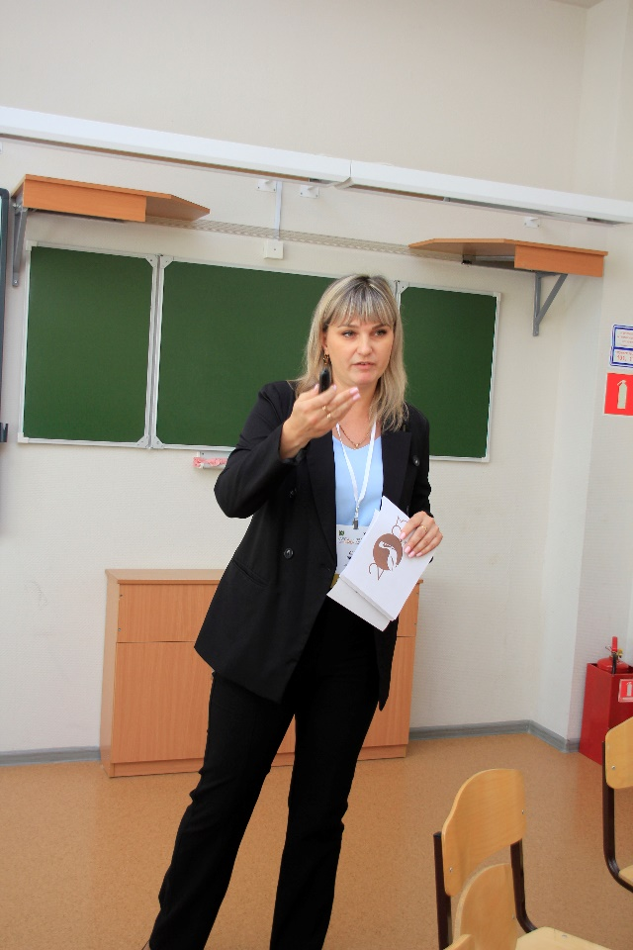
ПРОЕКТ «ШКОЛА «УЧИТЕЛЬ ГОДА»: ОПЫТ РЕАЛИЗАЦИИ ТОМСКОЙ ОБЛАСТИ

Slide 37
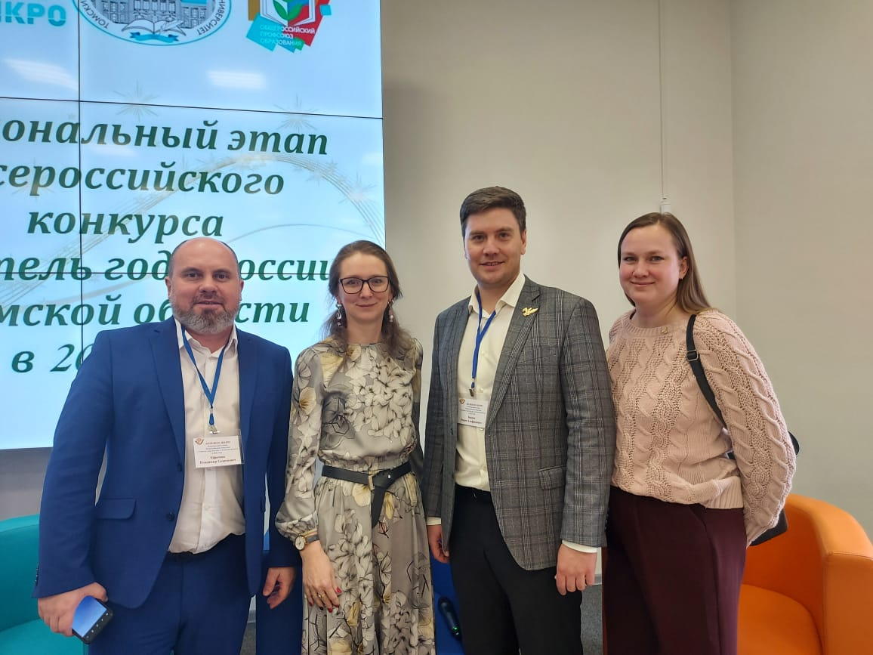
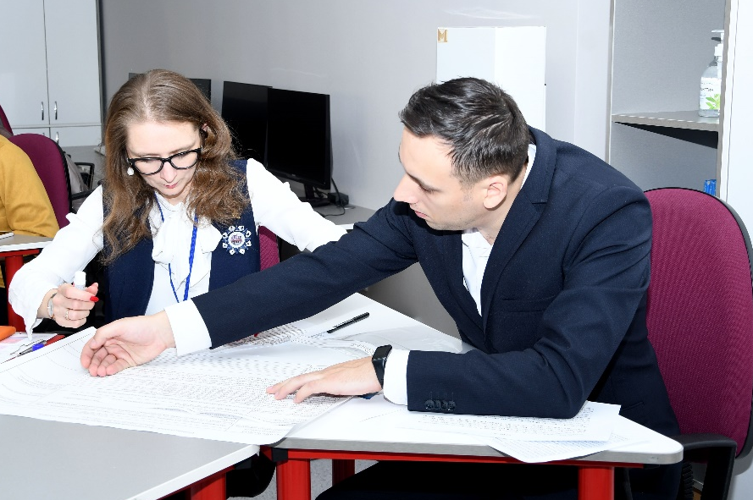
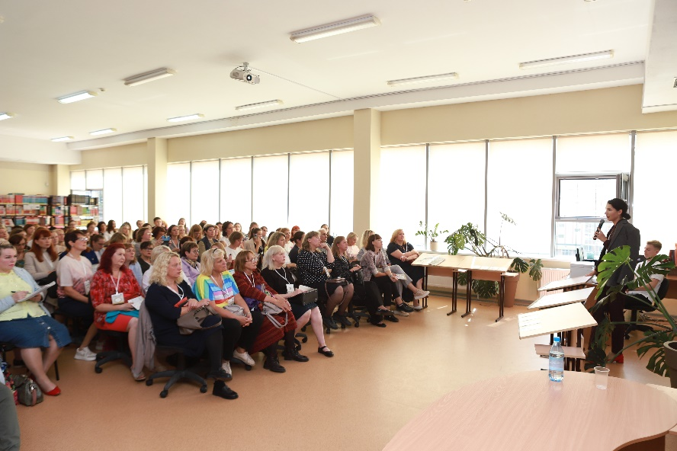
ПРОЕКТ «ШКОЛА «УЧИТЕЛЬ ГОДА»: ОПЫТ РЕАЛИЗАЦИИ ТОМСКОЙ ОБЛАСТИ
Школа
«Учитель года»
Школа
«Учитель года». Образовательный интенсив
МБОУ «Каргасокская СОШ-интернат № 1»
12 декабря 2022 г.
21 -22 августа 2023 г.
Школа
«Учитель года». Образовательный интенсив
МАОУ гимназия № 6 г. Томска
1-3 марта 2023 г.

Slide 38
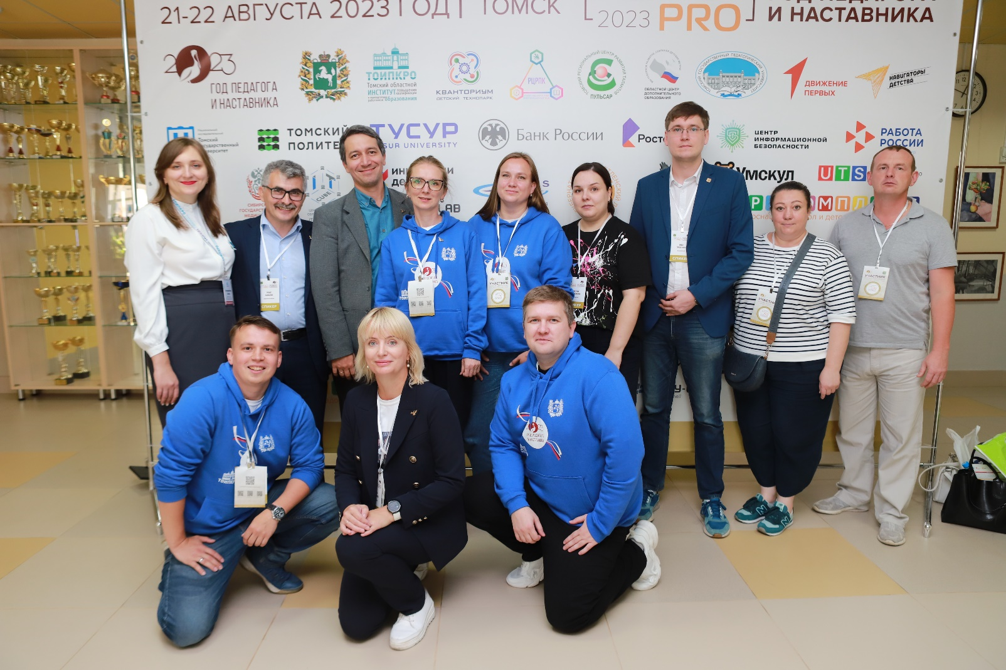
ПРОЕКТ «ШКОЛА «УЧИТЕЛЬ ГОДА»: ОПЫТ РЕАЛИЗАЦИИ ТОМСКОЙ ОБЛАСТИ
Школа
«Учитель года». Образовательный интенсив
МАОУ лицей № 8
им. Н.Н. Рукавишникова г. Томска
31 ноября –
1 декабря
2023 г.

Slide 39
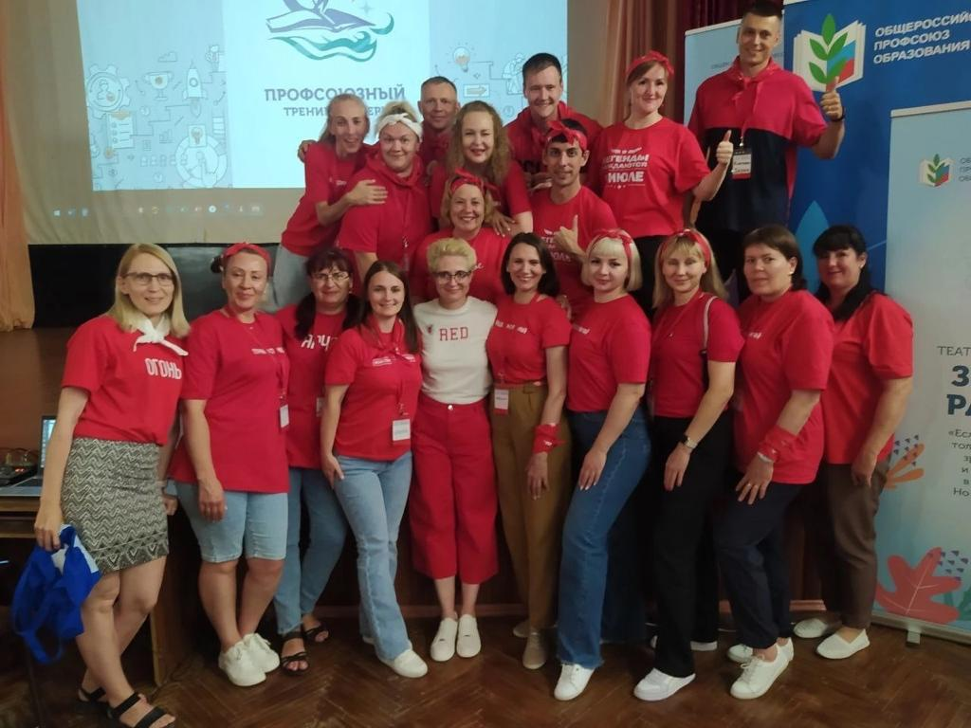
ПРОЕКТ «ШКОЛА «УЧИТЕЛЬ ГОДА»: ОПЫТ РЕАЛИЗАЦИИ ТОМСКОЙ ОБЛАСТИ
Тренинг-лагерь «Мастерская успеха»
июль
2023 г.
10 дней лагеря были посвящены:
новым образовательным технологиям, которые пригодятся в профессиональной и общественной жизни,
наставничеству и предоставлению инструментов, с помощью которых передаются знания и опыт,
составлению нешаблонных концепций занятий профсоюзных кружков, семинарских занятий, тренингов и иных специальных мероприятий,
развитию личных, профессиональных, управленческих и лидерских качеств,
обмену опытом и созданию единой профсоюзной команды,
творчеству и активному отдыху.

Slide 40
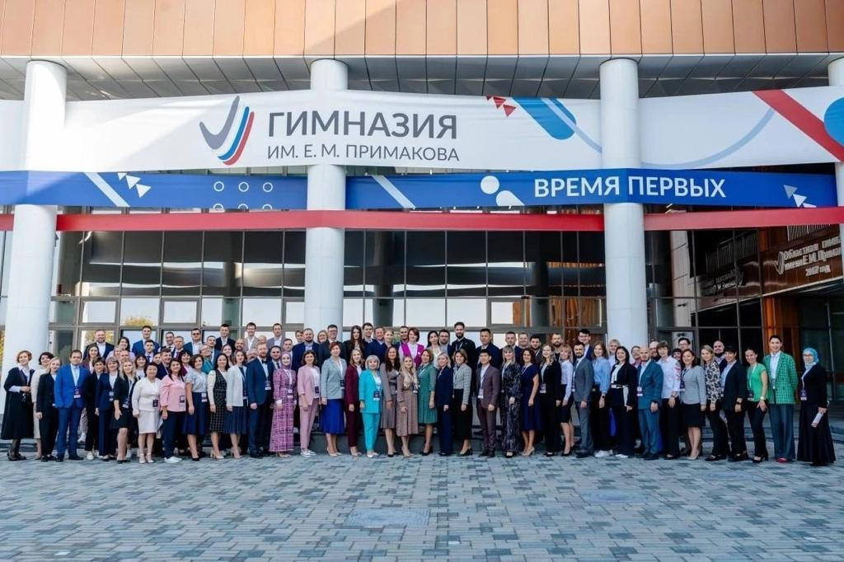
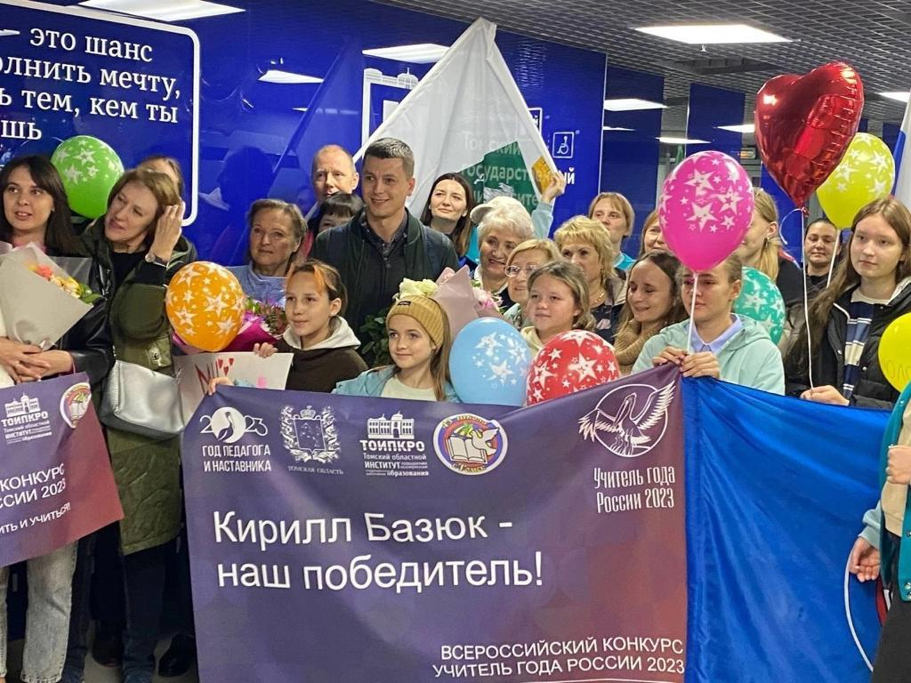
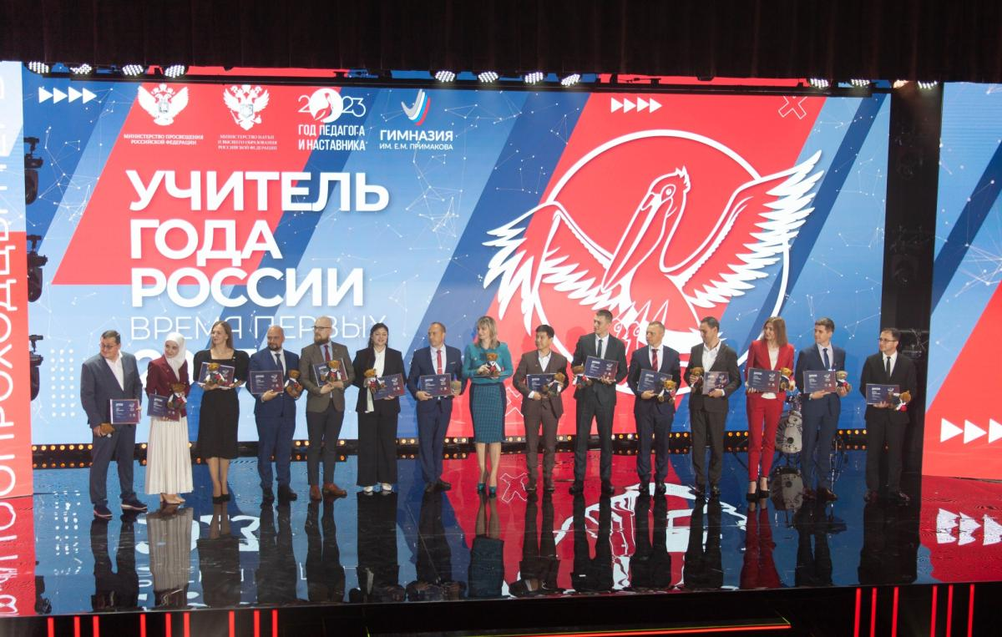
Базюк Кирилл Сергеевич – лауреат Всероссийского конкурса «Учитель года России»

Slide 41
Региональный этап Всероссийского конкурса «Учитель года России»
Координатор Конкурса:
г. Томск, ул. Пирогова, 10, каб. 343
uchitelgodatomsk@mail.ru
раб. 8 (3822) 90 20 71, 90-20-60

